Slide 1
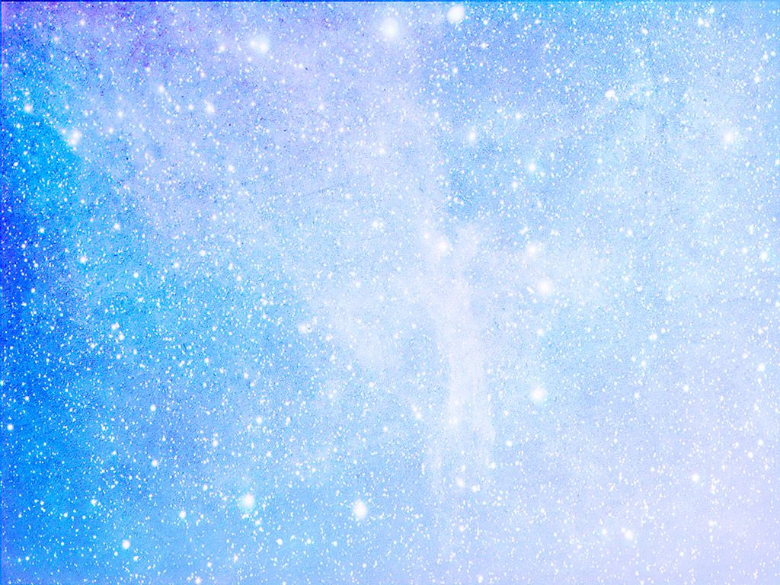
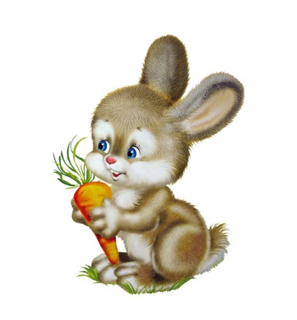
Изобразительное искусство
Рисование
«Морковки для зайчат»
Выполнила:
воспитатель группы «Ягодка»
Волынщикова Ю.Н.

Slide 2
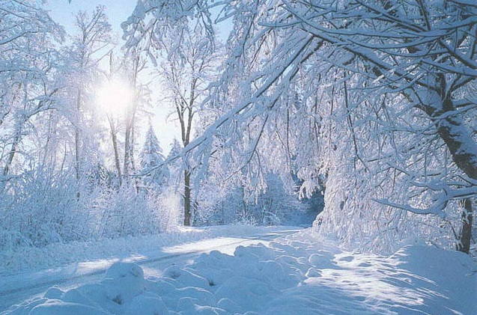
Ребята, какое сейчас время года?
(Зима.)
Давайте опишем, что происходит зимой.
(Холодно, много снега и т. д.)
Все правильно! Молодцы!
А давайте представим, что мы с вами оказались в зимнем лесу!

Slide 3
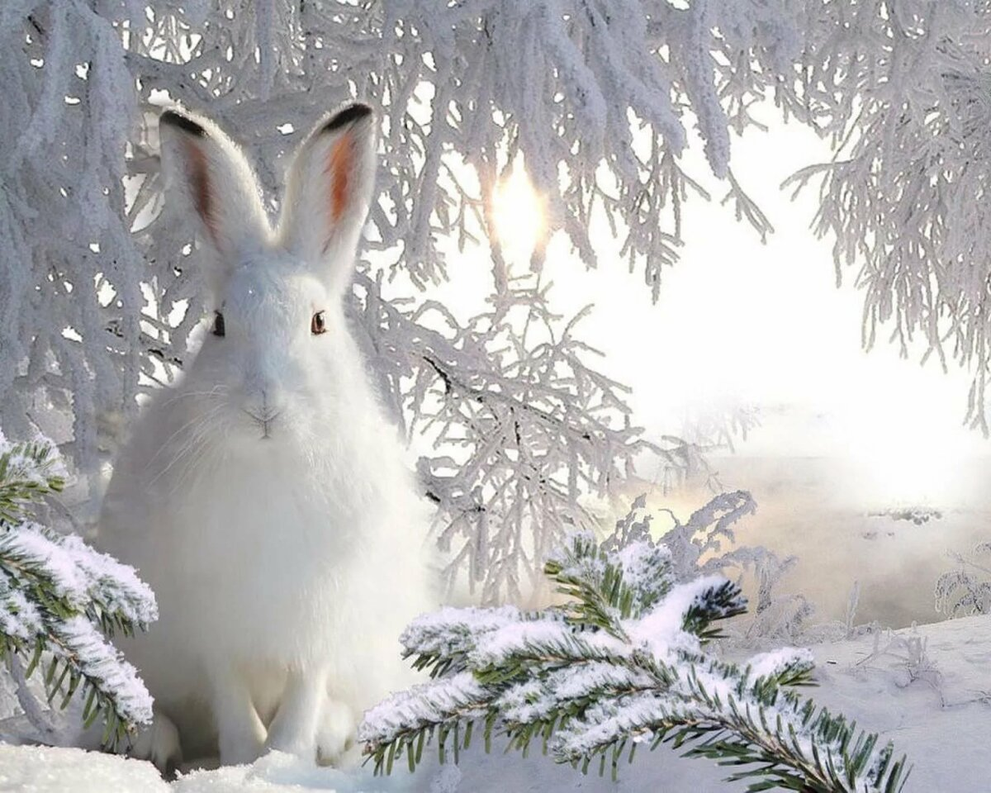
Что за зверь лесной, Встал, как столбик, под сосной, И стоит среди травы, Уши больше головы?
(Заяц)
Посмотрите, какой заяц! Какие у него длинные уши!
А что зайчики любят кушать?
( Морковку)
Правильно! Вот только зимой нет в лесу моркови!
Давайте ему поможем, нарисуем морковь!

Slide 4
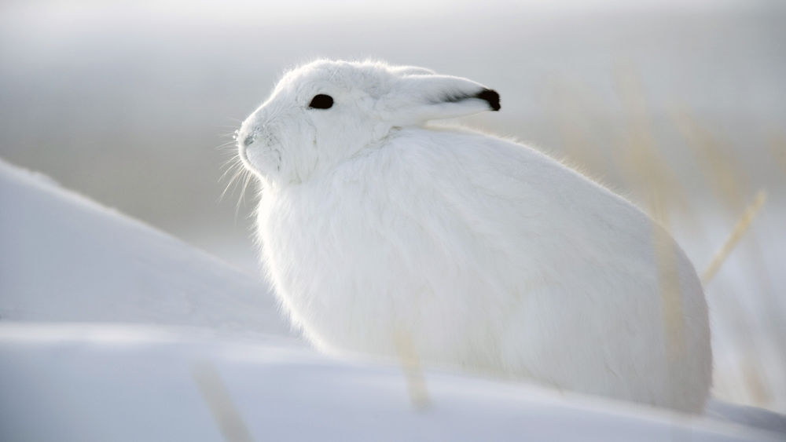
Физкультурная минутка.
Зайка беленький сидит,
И ушами шевелит.
Вот так, вот так!
И ушами шевелит!
(Прикладывает ладошки к голове,
шевелит «ушками».)
Зайке холодно сидеть,
Надо лапочки погреть.
Вот так, вот так!
Надо лапочки погреть!
(Хлопает в ладоши).
Зайке холодно стоять,
Надо зайке поскакать.
Вот так, вот так!
Надо зайке поскакать!
(Прыгают).

Slide 5
Прежде чем рисовать, давайте рассмотрим морковку.
Какого цвета морковь?
(Оранжевая, желтая, с зеленым хвостиком.)
А на что похожа морковка? Какая она по форме?
(Длинная, овальная, толстая, тонкая и т. д.)
Да, посмотрите на морковку. Вы видите, что с одного конца она толстая, а с другого – острая. Она похожа на треугольник.

Slide 6
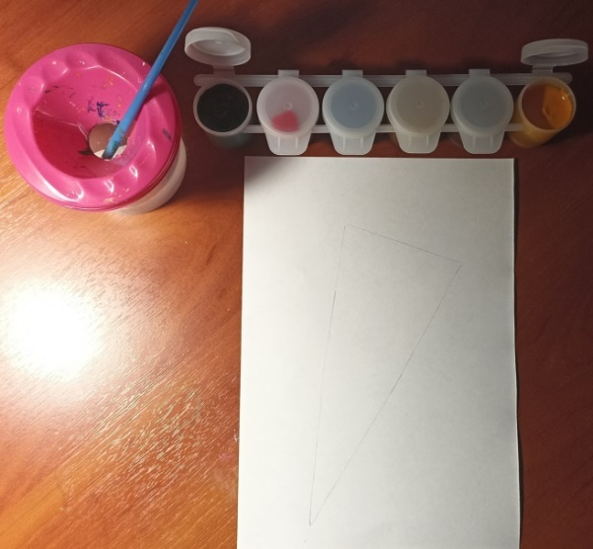
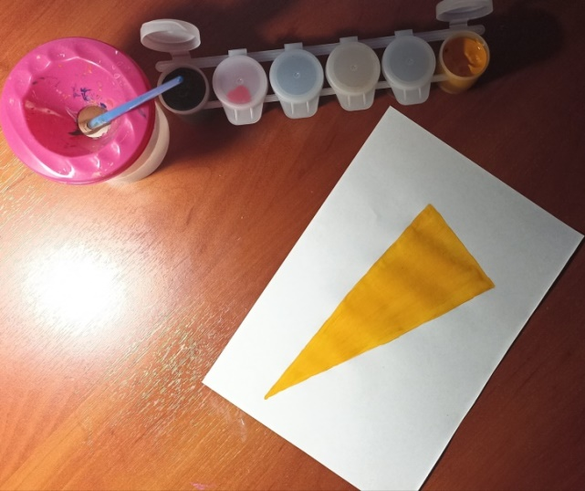
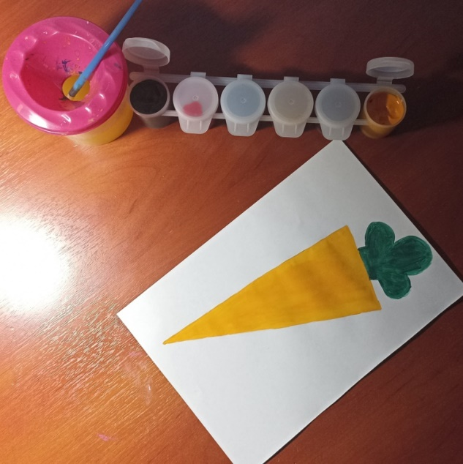
Образец

Slide 7
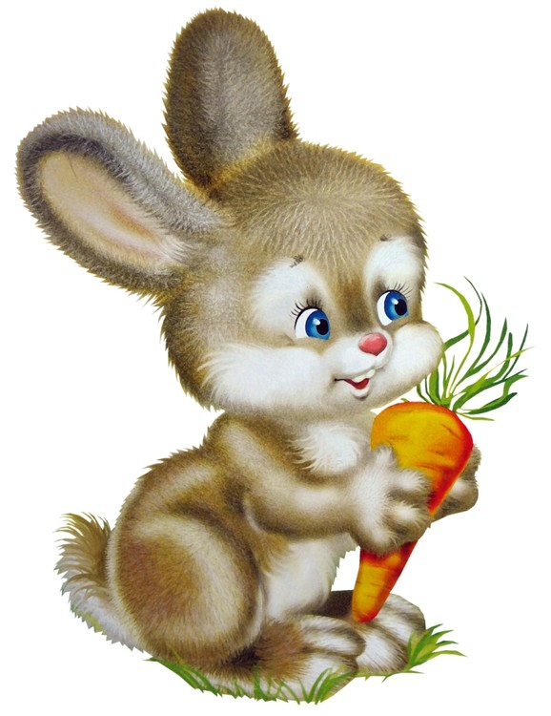
Кого мы сегодня повстречали в лесу? (Зайчика).
А, что мы сегодня рисовали? (Морковку).
Какого цвета краски использовали?
(Оранжевую, зеленую).

